Slide 1
第二节 具有某些特性的函数
一、有界函数
二、单调函数
三、奇偶函数
四、周期函数

Slide 2

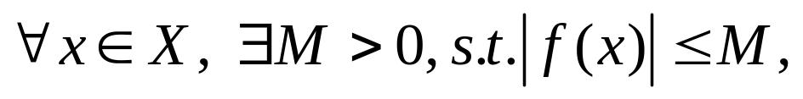
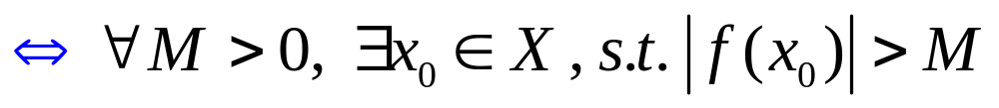
一、有界函数
定义1.
设函数
若满足：
则称 f (x) 在 X 上有界.
或称 f (x) 是 X 上的
有界函数.
（M 不唯一）
注:
(1)
几何意义！
(2)
有上界
（有下界）
无 界

Slide 3
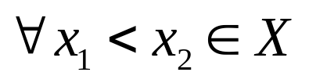
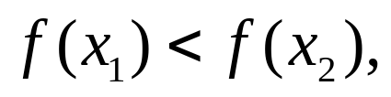
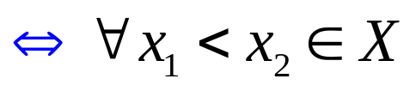
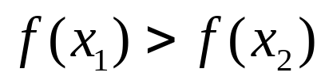
二、单调函数
定义2.
设函数
若满足：
时，
则称 f (x) 在 X 上单调递增.
或称 f (x) 是 X
上的单调递增函数.
注:
(1)
单调递减
时，
(2)
几何意义！
(3)
单调递增、递减函数统称为单调函数！
(4)
单调函数必有反函数，且单调性一致！

Slide 4




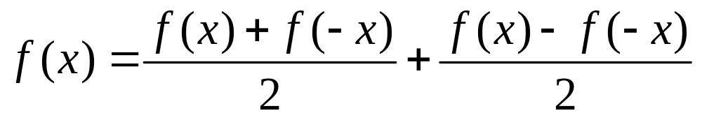
三、奇偶函数
且
定义3.
设函数 f (x) 的定义域 D 关于原点对称，
时，
则称 f (x) 是 D 上的奇函数.
注:
(1)
偶函数
时，
(2)
几何意义：
奇函数的图像关于原点对称！
偶函数的图像关于 y 轴对称！
P17 Ex9
提示：

Slide 5



四、周期函数
若
定义4.
设函数 f (x) 的定义域为 D ，
对
有
则称 f (x) 是 D 上的周期函数.
称 T 是 f (x) 的
周期.
（不唯一）
注:
(1)
几何意义！
(2)
最小正周期！
(3)
没有最小正周期的周期函数：
Dirichlet 函数，
常函数，

Slide 6
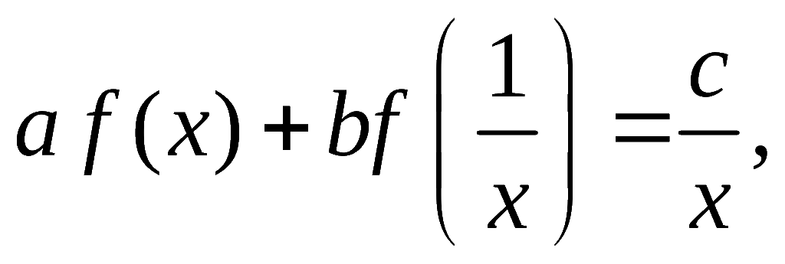
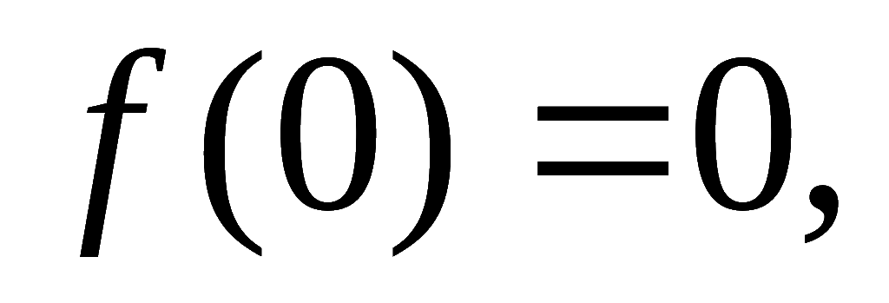
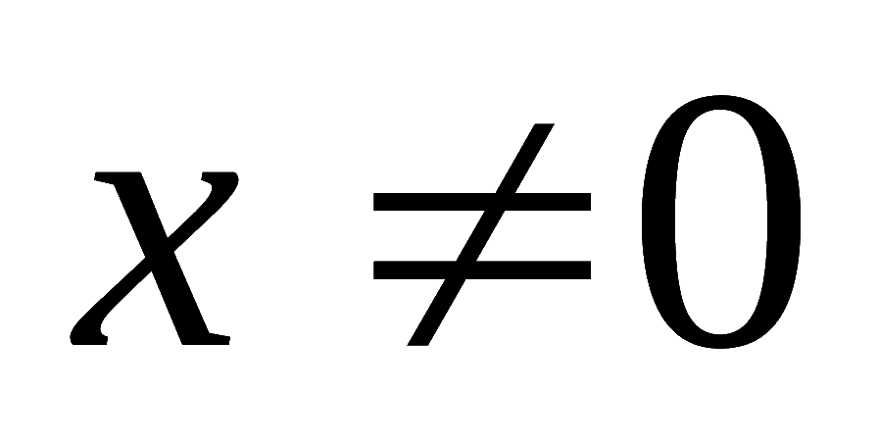
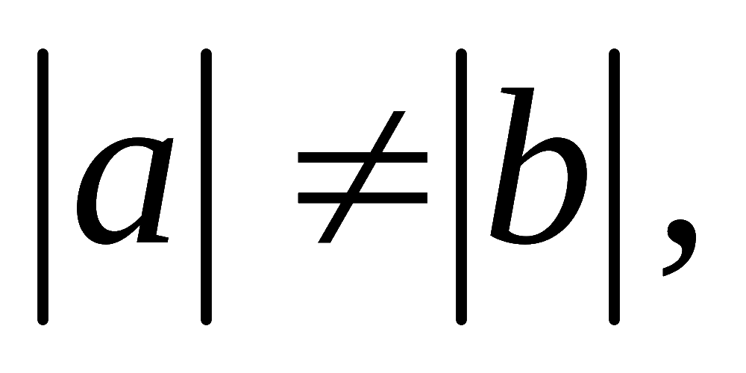





练习
P17 Ex4
Ex1. 设
且
时，
其中a, b, c 为常数，
且
证明
为
奇函数.
Ex2. 设
的图形关于
均对称，求证：
是周期
函数.

Slide 7













提示：
于是
故
是周期函数，
周期为

